Slide 1

今天我们所谈的话题
什么是高血压
高血压的症状与危害
降压治疗的意义
养生与高血压治疗
药物与高血压治疗

Slide 2
什么是高血压

Slide 3
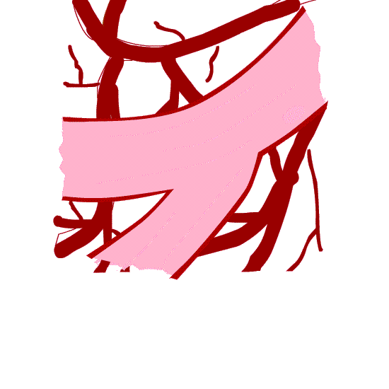
血 压
当血液在血管里流动时，会
对血管壁产生一定的压力,
这种压力就被称为血压
血压的意义：血压使血液在
体内循环，是将营养和氧气
输送到全身的动力
平常我们所说的血压就是指
右上臂肱动脉的血压

Slide 4
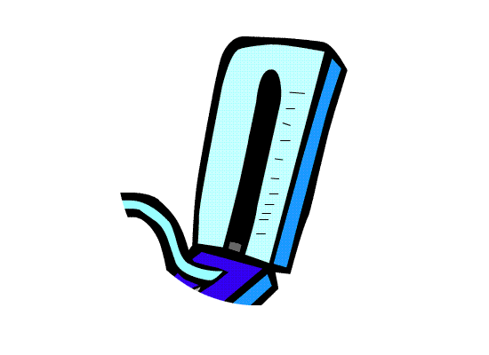
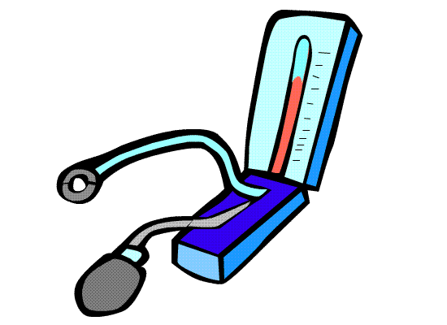
血压计量单位
现今国际上一般用“毫米汞柱（mmHg）”来表示血压的高低。
血压单位还可用千帕(kPa)来表示

Slide 5

人的一天中血压有变化
每日血压的两个高峰：
上午8－10点
下午2－4点
不同时段的血压水平
6:00－20:00：
<140/90mmHg
20:00－6:00：
<120/80mmHg

Slide 6
四肢血压实际不一致
测量血压以右上肢为准
右上肢比左上肢高10mmHg
平卧时下肢比上肢血压高20－40mmHg

Slide 7
什么是正常血压
理想水平:
收缩压<120mmHg,
舒张压<80mmHg
正常水平:
收缩压<130mmHg,
舒张压<85mmHg
正常高限:
收缩压130-139mmHg
舒张压85- 89mmHg

Slide 8
什么是高血压
世界卫生组织规定：
收缩压≥140mmHg或
舒张压≥90mmHg
即为高血压.
注意：如果您连续3次，不在同一天测量血压，
都超过正常标准,就可以确定 自己患了
高血压,此时应及时去医院看医生。
Notes:
可以用图表示

Slide 9
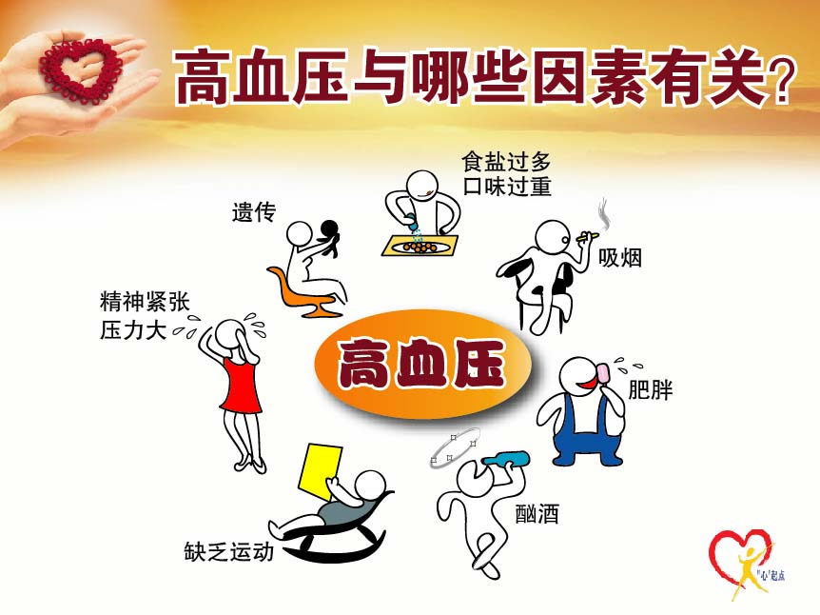

Slide 10
高血压的症状与危害

Slide 11
高血压可出现哪些不适？
多数人可能没有症状，因此疏于治疗，导致严
重后果，高血压又被称为“无声的杀手”。
少数人可能有头晕、头痛或鼻出血等表现。
如果血压长期控制不好，就会出现严重的心脑肾等方面的问题

Slide 12
高血压真正的危害是什么
高血压不仅是一个独立的疾病，其更重要的危害在于将产生严重的后果

Slide 13
高血压真正的危害是什么
高血压往往通过以下几条途径达到最终阶段
高血压→粥样硬化、左心室肥厚
→冠心病（心肌梗塞、心绞痛 ）
→心力衰竭
→死亡
高血压→微蛋白尿形成
→肾脏损害
→肾功能衰竭
→死亡

Slide 14
高血压真正的危害是什么
高血压→动脉粥样硬化、血管弹性下降
→脑卒中（中风）
→偏瘫
→痴呆或死亡
高血压患者的很多同时患有糖尿病，
而高血压患者又可能发生新出现
的糖尿病互相影响，互相加重

Slide 15
高血压常并发哪些疾病
冠心病
糖尿病
心力衰竭
高血脂
肾脏疾病
周围动脉疾病
中风
左心室肥厚
Notes:
建议用图

Slide 16
降压治疗的意义

Slide 17
为什么治疗高血压
降低血压，血压要达标
降低心血管病的死亡，降低病残的总危险
——《中国高血压防治指南》
降低血压就是延长生命，改善生活质量

Slide 18
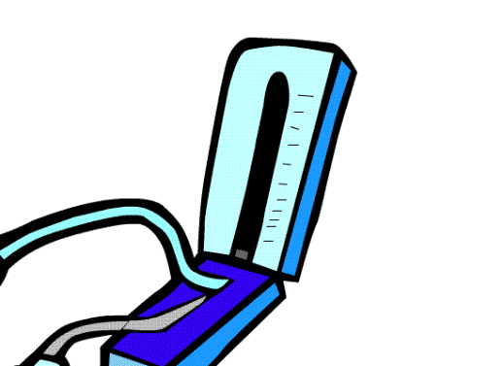
血压最好达到什么水平
血压降到（ < 140/90mmHg ）
就很不容易啦！

Slide 19
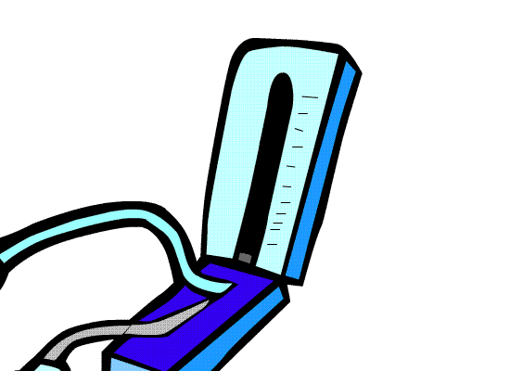
有高血压，又有糖尿病，
血压要达到什么水平？
降到正常血压(130/85mmHg)就不错了
如果能够降到理想血压（<120/80mmHg)
就更不容易了

Slide 20
有高血压，又有肾脏病，
血压要达到什么水平？
首先要看您的尿蛋白水平
蛋白尿（克/24小时） 血压（mmHg）
<1 130/80mmHg
≥1 125/75mmHg
达到这样的标准需要持之以恒的努力

Slide 21
养生与高血压治疗

Slide 22
您需要控制体重
标准体重
（千克）＝身高（厘米）－ 105
超过标准体重10％为超重，
超过20％为肥胖。

Slide 23
控制体重，您能做到吗
每日热量摄入不要超过1200千
（相当于1－2岁儿童每日进食量）例如：
早餐：稀饭 1小碗，小素包子 1个
晚餐：馒头半个，烧带鱼一小块（1两）
炒青菜（5两)
午餐：米饭 1小碗 菜花炒瘦肉丝0.5两
素炒黄豆芽1.2两
植物油：2汤匙（全天）

Slide 24
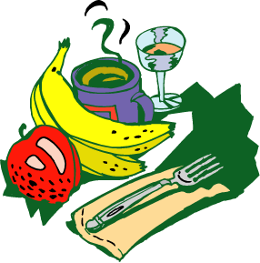
控制体重，您能做到吗
低胆固醇饮食
注意饮食质量的调节

Slide 25
合理膳食
高纤维类为主，蔬菜、水果
钾离子食物，如瘦肉、柑橘类
香蕉、杨桃、木瓜、胡萝卜、芹菜
西红柿、绿色蔬菜
（钾离子有助于排钠）

Slide 26
低盐（钠）饮食
食盐量；<6克/日
(大致相当于标准普通牙膏盖大小)
少吃腌制食品

Slide 27
高血压食物的宜与忌
1、碳水化合物：
适宜的食物—米饭、粥、面条、葛粉、芋头，软豆类。
应忌的食物—番薯（产生腹气）、干豆类、味道浓的饼干。
2蛋白质的食品
适宜的食物：牛肉、猪瘦肉、鱼肉、蛋、牛奶、冰淇淋、豆腐等
应忌的食物：五花肉、排骨肉、香肠

Slide 28
脂肪类食物
适宜的食物---植物油、少量的奶油、沙拉酱
应忌的食物---动物油、猪油、熏肉、
维生素、矿物质食品
适宜的食物---蔬菜类（芹菜、油菜、菠菜、番茄、小白菜、洋白菜、韭菜、山药、冬瓜、洋葱、香菇、银耳）
水果类（山楂、苹果、枣、香蕉、柿子、西瓜、葡萄、橘子）
应忌的食物---纤维硬的蔬菜（牛蒡、竹笋、辣椒）

Slide 29
其他食物
适宜的食物---淡茶、酵母乳饮料
应忌的食物---香辛料（辣椒、咖喱粉）、酒类饮料、盐浸食物、咖啡

Slide 30
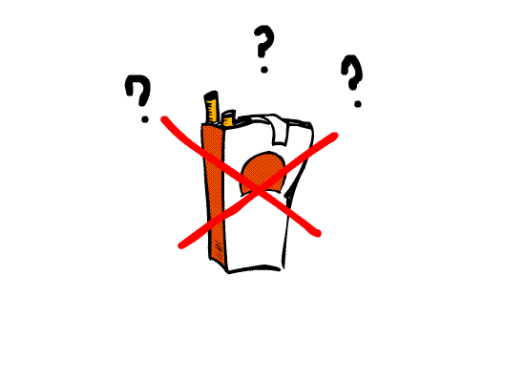
您能戒烟吗
烟中含有一氧化碳、
尼古丁、硫氢化合物
等可使细小动脉痉挛
收缩，末梢血管阻力
增加，血压升高

Slide 31
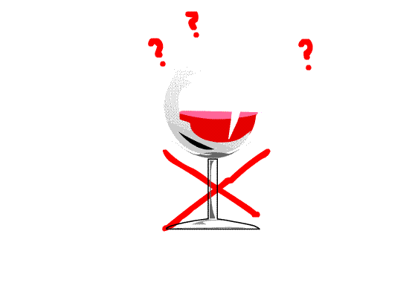
戒酒能做到吗
过量饮酒、长期饮酒者特别白酒及烈性酒均可使血压升高

Slide 32
您能坚持每天运动吗
运动项目：散步、慢跑、体操
爬山、太极拳、气功
运动量：以活动时心律为指标。
适合心率是“170-年龄数”，最多
不宜再超过20次,即每分钟不得
超过约125次
持之以恒

Slide 33
并不是所有高血压病人都适宜锻炼
严重的高血压伴有明显的头晕、目眩
高血压病已经发生心、脑、肾并发症，如已经合并有高血压心脏病、冠心病、不稳定型心绞痛、半年内发生过心肌梗死、严重心率失常者

Slide 34
能开朗乐观，不生气吗
舒适的生活环境
开朗乐观的生活情绪
规律、劳逸结合的生活态度

Slide 35
说实话：养生好听，行动难
药物治疗是控制高
血压的理想选择

Slide 36
药物与高血压治疗

Slide 37
降压药物的主要分类
钙拮抗剂
肾素-血管紧张素转换酶抑制剂(ACEI)
血管紧张素Ⅱ受体拮抗剂(ATⅡRA)
b受体阻滞剂
降压利尿药

Slide 38
钙拮抗剂适合哪些高血压患者
常见药：硝苯地平、氨氯地平、拉西地平
适合各类高血压病人，无明显副作用
适合用于高血压的各个时期
尤其适合已经出现心脑肾等并发症的老年患者

Slide 39
钙拮抗剂的“自动保险作用”
血压越高，服用钙拮抗剂降压效果越明显，但
血压下降一般不低于正常水平，且不会因为体
位改变而影响血压。

Slide 40
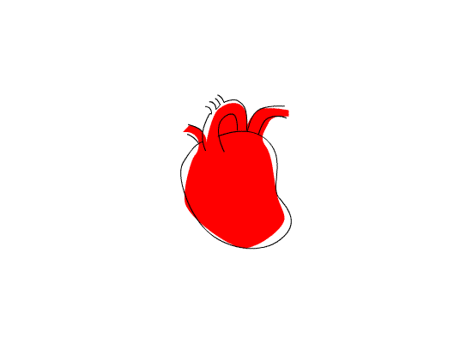
常见副作用及解决办法
心律增快——合用b受体阻滞剂
可出现头痛﹑面部潮红等——首次服用小
剂量
踝部水肿——看是否能耐受

Slide 41
血管紧张素转化酶抑制剂(ACEI)适合哪些患者
常见药：卡托普利、依那普利、
适用于各种类型高血压患者
尤其适用于合并有慢性肾功能不全的病人
保护心肌，治疗充血性心力衰竭

Slide 42
ACEI常见副作用
咳嗽
低血压
头痛
脱发

Slide 43
血管紧张素Ⅱ受体拮抗剂(ATⅡRA)
常见药：氯沙坦、缬沙坦
主要对于轻－中度原发性高血压病人有效。
并能减少非糖尿病高血压伴蛋白尿患者的尿
蛋白量。

Slide 44
b受体阻滞剂
常见药：富马酸比索洛尔片、阿替洛尔、酒石酸美托洛尔
合并冠心病者
青年人的高血压
需用血管扩张剂的高血压患者

Slide 45
b受体阻滞剂特点
单独应用时，具有安全、温和而有效的特点。
可与其他抗高血压药合用，能增加降压效果，
同时减少其他降压药的副作用。

Slide 46

b受体阻滞剂副作用
诱发或加重支气管哮喘
加重严重心力衰竭患者的心衰程度
影响脂质代谢

Slide 47
利 尿 剂
降压利尿药是某些高血压的必选药物，如难以
控制的高血压﹑高血压急症的抢救等。

Slide 48
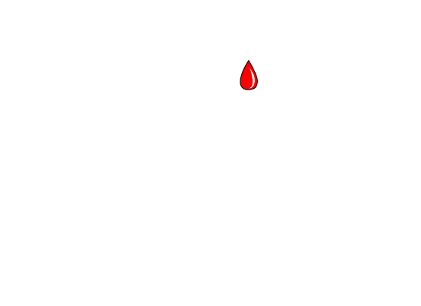
降压利尿药常见副作用
低钾、低钠血症
诱发痛风

Slide 49
祝您拥有健康的身体，同时享受健康的生活！

Slide 50
THANK YOU

